Slide 1
第二章
集成运算放大器
Notes:
模拟集成电路。应用广泛性，重要性，简单性；线性放大，运算处理变换测量信号发生开关等。

Slide 2
运算放大器
§ 2.1 集成电路运算放大器
§ 2.2 理想运算放大器
§ 2.3 基本线性运放电路
§ 2.4 信号运算电路
§ 2.5 小结
Notes:
内容：简单结构、理想运放及其电路模型，反相、同相、求差、加法、积分和微分

Slide 3
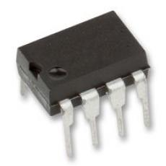
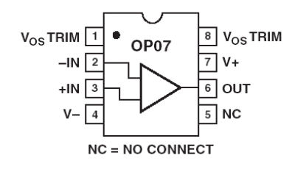
§ 2.1 集成电路运算放大器
运放符号：
v－
∇
A₀
v－
－
－
＋
v_{o}
v_{o}
v₊
＋
＋
v₊

Slide 4
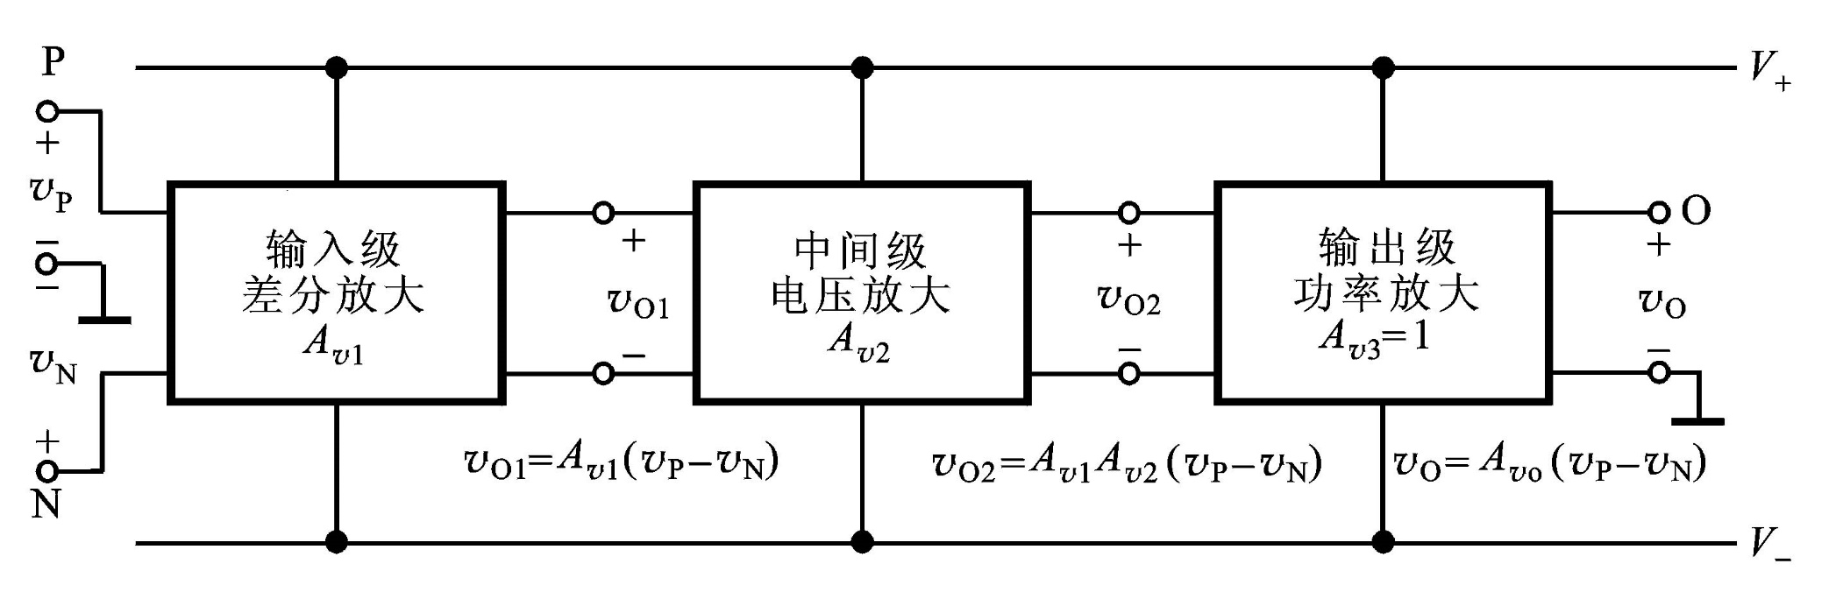
集成电路运算放大器的内部组成单元
图2.1.1 集成运算放大器的内部结构框图
Notes:
集成，三级，电源和偏置电路，两个输入端一个输出端

Slide 5
运算放大器的电路模型
+
V₊
+
P
v_{P}
A_{vo}(v_{P}-v_{N})
r_{o}
r_{i}
O
-
+
v_{o}
-
N
-
v_{N}
V₋
r_{i} ：通常为1MΩ, 有的可达100MΩ以上。
A_{vo}：一般在10⁵ ∼ 10⁷之间。
r_{o} ：通常为100Ω或更低。
Notes:
正负电源，参考电位点，基本特点，

Slide 6
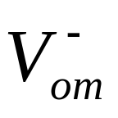
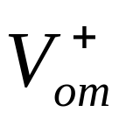
集成运放的电压传输特性
例如设A_{vo}=10⁵， 、
为±10V，
则±V_{im}＝±10/10⁵
＝±10⁻⁴V
＝±100uV
集成运放线性放大区所对应的输入信号范围很小。
Notes:
负反馈

Slide 7
§ 2.2 理想运算放大器
由于运放的开环放大倍数很大，输入电阻高，输出电阻小，在分析时常将其理想化，称其所谓的理想运放。
Notes:
理想运放电路模型，特点，输出极限值，增益和差分输入与极限，线性区，输入电阻，输出电阻，电路模型

Slide 8
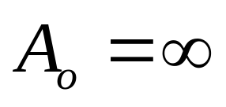
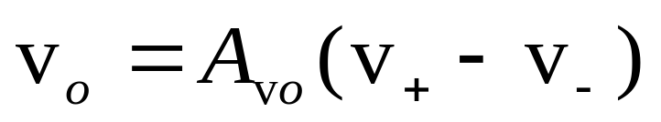
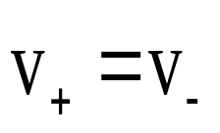
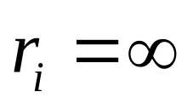
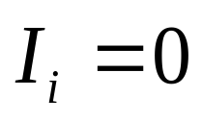
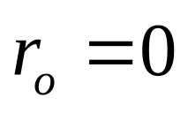
理想运放的条件
运放工作在线性区的特点
虚短
虚断
放大倍数与负载无关，可以分开分析。
Notes:
线性区，实际测量

Slide 9
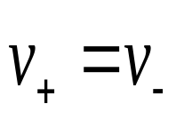
分析运放组成的线性电路的出发点
虚短
虚断
放大倍数与负载无关，
可以分开分析。
I_{i}
v－
－
v_{o}
v₊
＋

Slide 10
§2.3 基本线性运放电路
作用：将信号按比例放大。
类型：同相比例放大和反相比例放大。

Slide 11
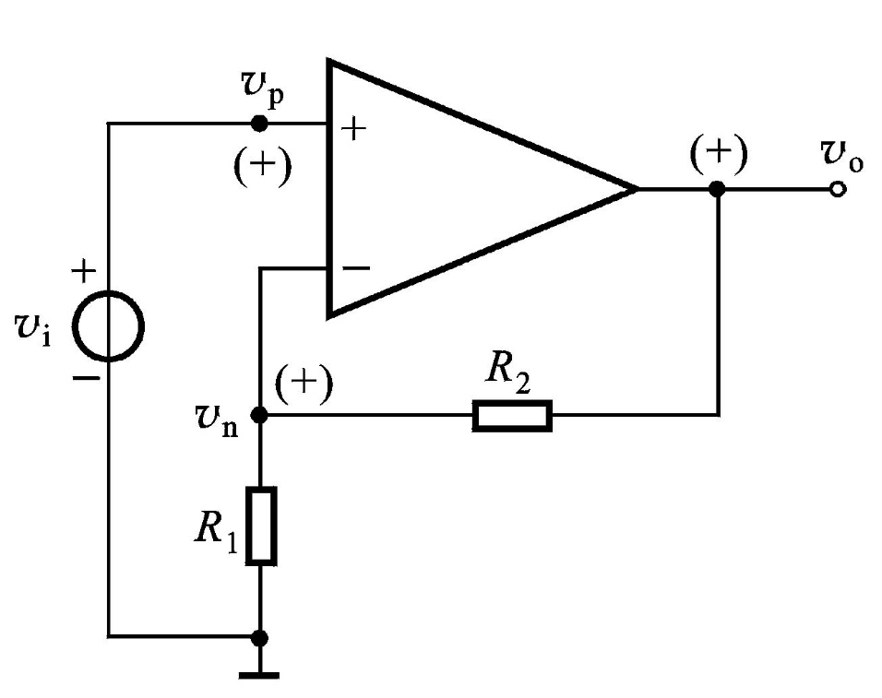
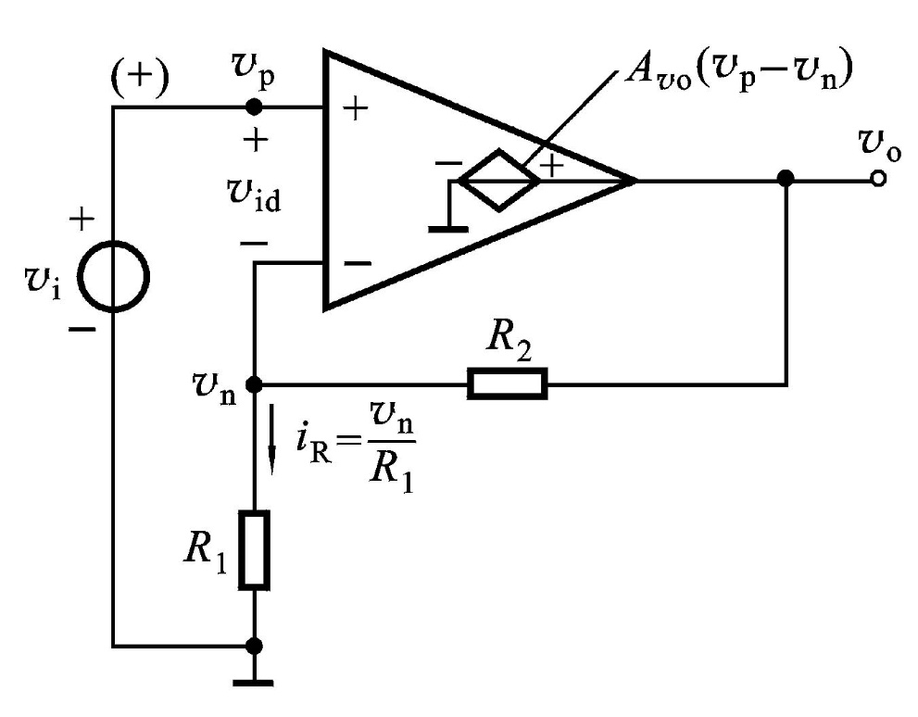
2.3.1 同相放大电路
1. 基本电路
（a）电路图 （b）小信号电路模型
图2.3.1 同相放大电路
Notes:
电路组成，实际运放连接，

Slide 12
2.3.1 同相放大电路
2. 负反馈的基本概念
开环
闭环
反馈：将放大电路输出量，通过某种方式送回到输入回路的过程。
瞬时电位变化极性——某时刻电位的斜率
电路有 v_{o} ＝ A_{vo} (v_{p}－v_{n})
引入反馈后
v_{n}≠ 0，v_{p}(v_{i})不变
→ (v_{p}－v_{n})↓
→ v_{o}↓
使输出减小了，增益A_{v}＝v_{o}/v_{i}下降了，这时的反馈称为负反馈。
Notes:
线性区，

Slide 13

2.3.1 同相放大电路
3. 虚假短路
图中输出通过负反馈的作用，使v_{n}自动地跟踪v_{p}，
即v_{p}≈v_{n}，或v_{id}＝v_{p}－v_{n}≈0。这种现象称为虚假短路，简称虚短。
由于运放的输入电阻r_{i}很大，所以，运放两输入端之间的
i_{p}＝-i_{n} ＝ (v_{p}－v_{n}) / r_{i} ≈0，这种现象称为虚断。
由运放引入负反馈而得到的虚短和虚断两个重要概念，是分析由运放组成的各种线性应用电路的利器，必须熟练掌握。

Slide 14

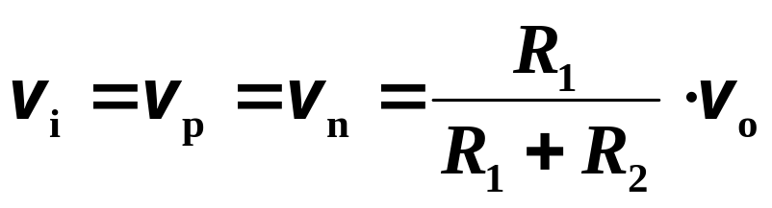
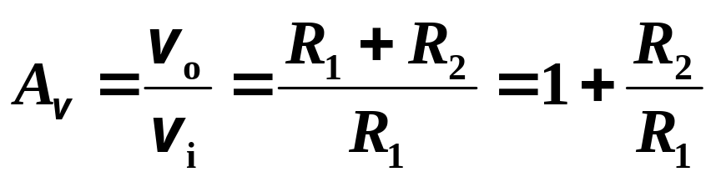
2.3.1 同相放大电路
4. 几项技术指标的近似计算
（1）电压增益A_{v}
根据虚短和虚断的概念有
v_{p}≈v_{n}， i_{p}＝-i_{n}＝0
所以
（可作为公式直接使用）
Notes:
完整步骤

Slide 15
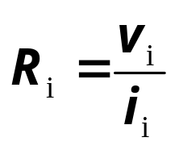
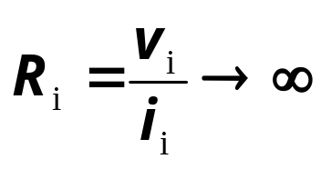
2.3.1 同相放大电路
4. 几项技术指标的近似计算
（2）输入电阻R_{i}
输入电阻定义
根据虚短和虚断有
v_{i}＝v_{p}，i_{i} ＝ i_{p}≈0
所以
R_{o}→0
（3）输出电阻R_{o}
Notes:
完整过程

Slide 16
同相放大器的特点：
1、电压增益为正，且大于等于1。
2、输入电阻电阻很大。
3、输出电阻低，负载能力较强。
4、存在共模输入信号。

Slide 17
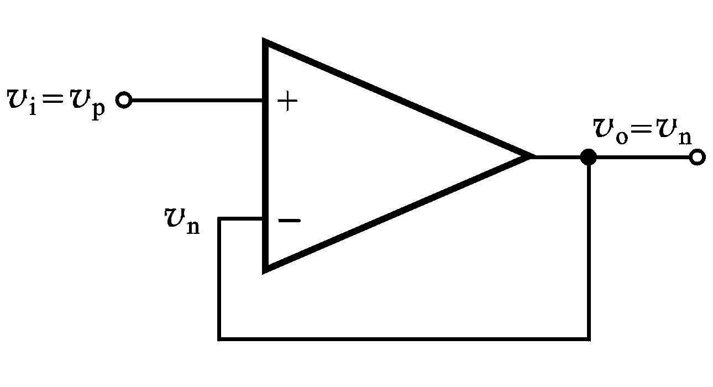
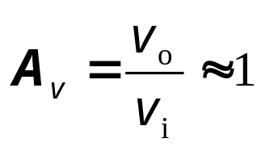
2.3.1 同相放大电路
5. 电压跟随器
根据虚短和虚断有
v_{o}＝v_{n}≈ v_{p}＝ v_{i}
（可作为公式直接使用）

Slide 18
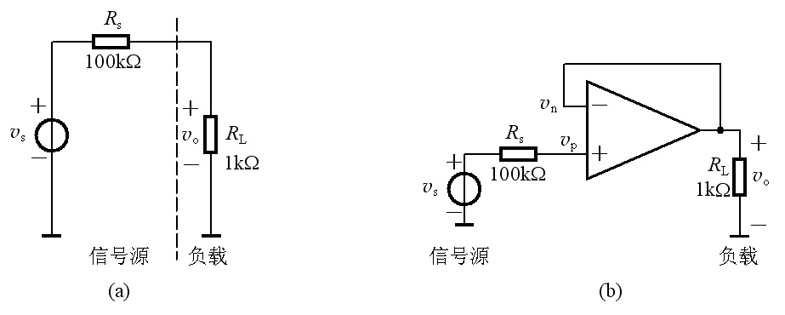
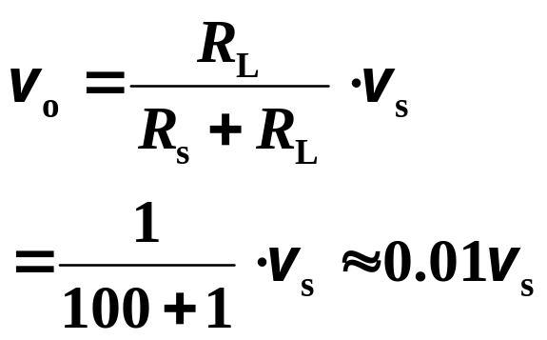
电压跟随器的作用
无电压跟随器时
负载上得到的电压
电压跟随器时
i_{p}≈0，v_{p}＝v_{s}
根据虚短和虚断有
v_{o}＝v_{n}≈ v_{p}＝ v_{s}

Slide 19
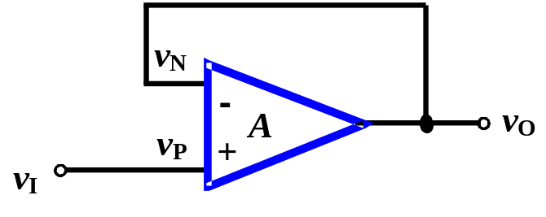
电压跟随器
电压跟随器，输入电阻大，输出电阻小，在电路中作用与分离元件的射极输出器相同，但是电压跟随性能好。在电路中常用作阻抗变换器或缓冲器。

Slide 20
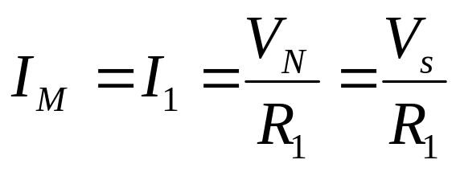
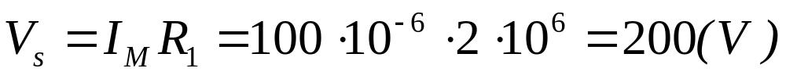
例
直流电压表电路如图所示。设磁电式电流表满度电流I_{M}=100uA, 当R₁=2M时，求可测的最大输入电压V_{s}
v
P
+
R_{s}
A
+
v
-
I_{M}
N
V_{s}
I₁
-
R_{m}
R₁
解：
磁电式电流表
由分析可知，电压表的读数正比于
V_{s},与信号源内阻和仪表内阻无关。

Slide 21
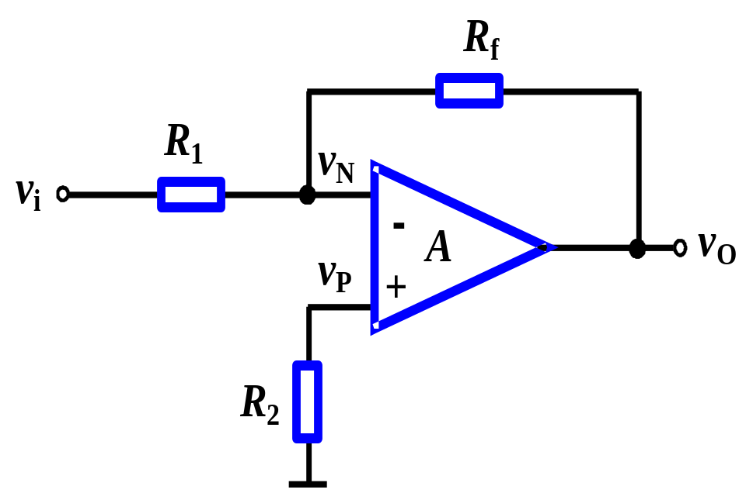
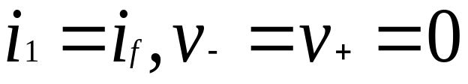
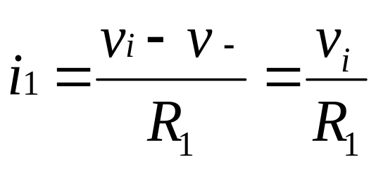
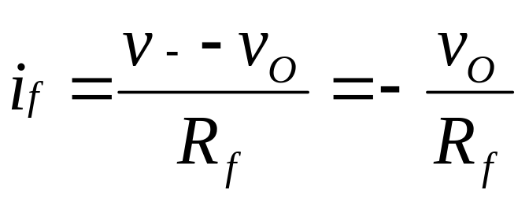

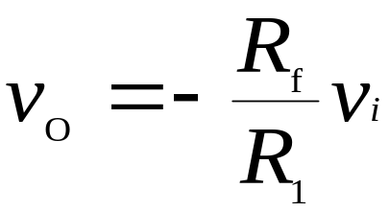
（2）反相放大器——信号从反相端输入
i_{f}
根据“虚短”和“虚断”有：
i₁
称为平衡电阻
得到：
Notes:
Av,Ri,Ro

Slide 22
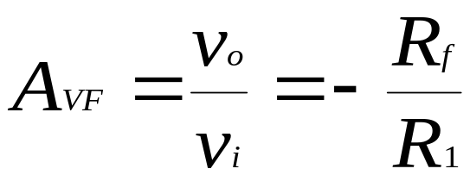
反相放大器的特点：
1、运放的反相输入端为虚地。
2、共模信号输入信号为0。
3、输入电阻小, R_{i} = R₁
4、输出电阻低，负载能力较强。
电位为0，虚地
Notes:
电流源信号

Slide 23
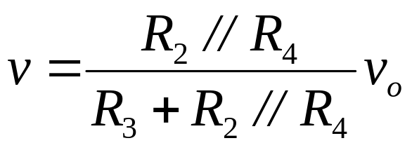
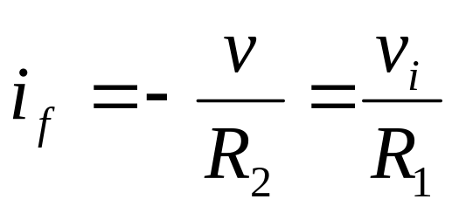
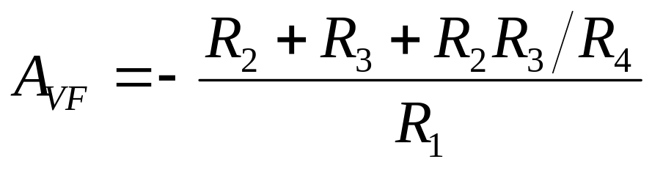
例
含有T型反馈网络的反相放大器如图所示。求电压放大倍数。
R₂
v
R₃
i_{f}
R₄
R
v
1
N
解：
v
-
i
i₁
A
v
v
O
P
+
R
p
不用高值电阻就能获得高增益

Slide 24
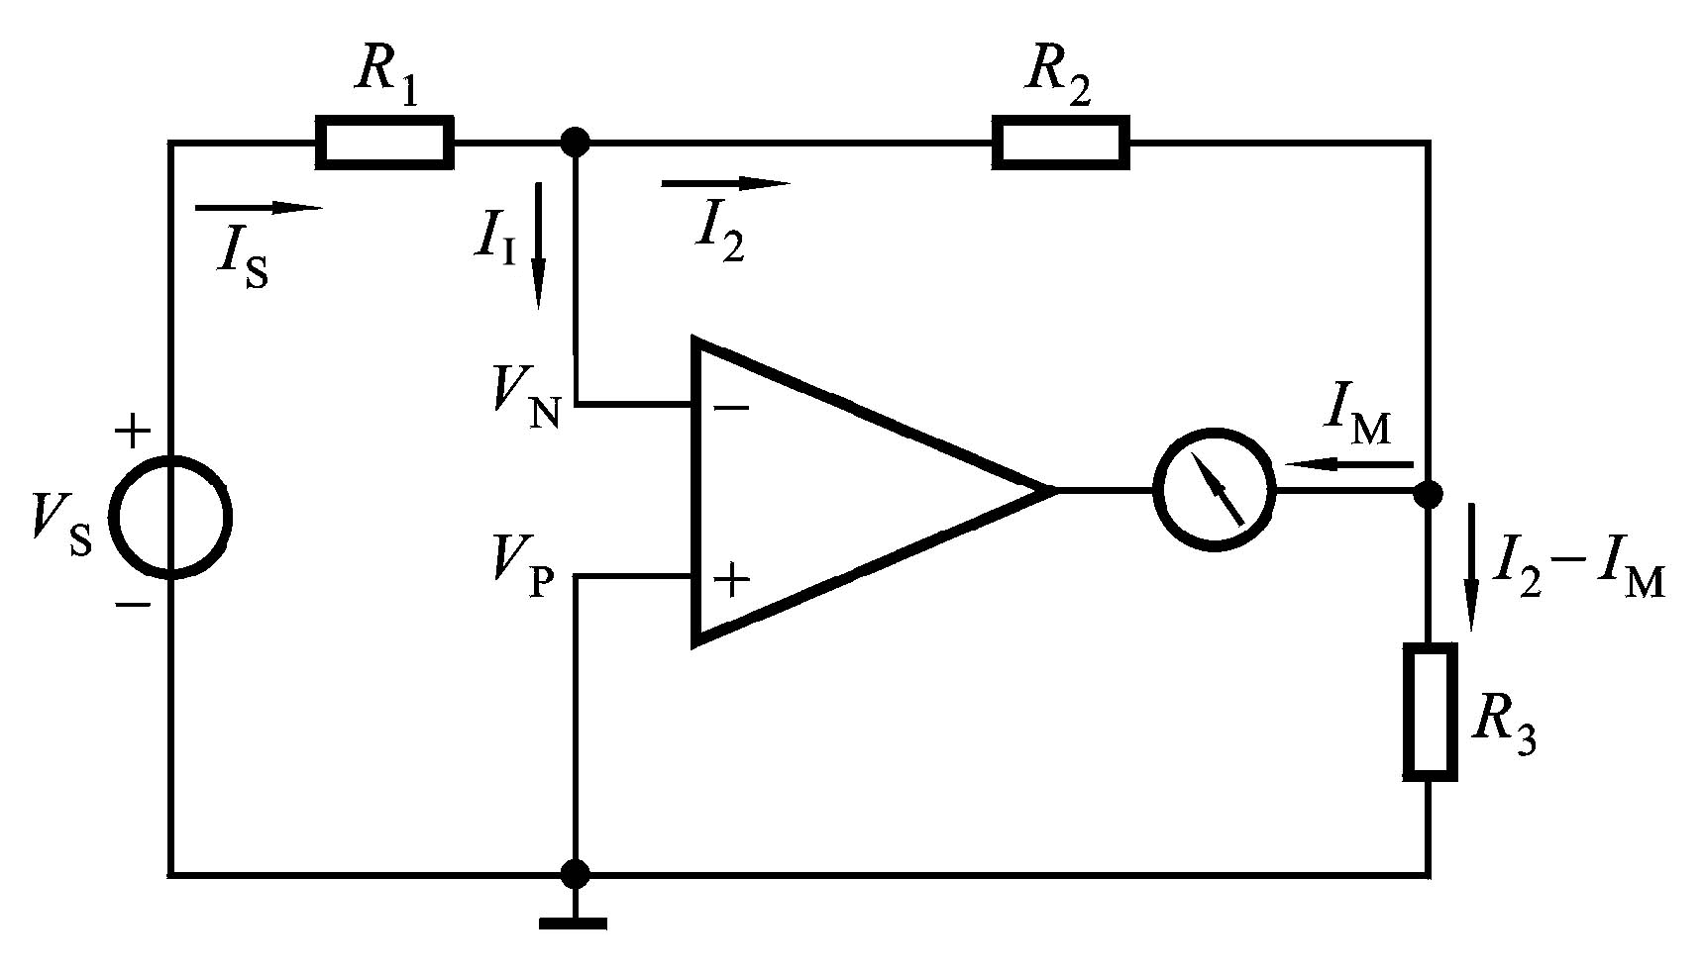
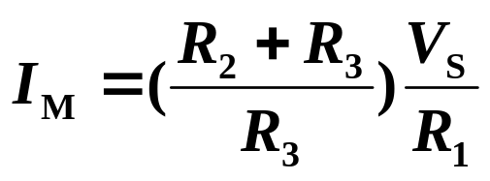
例2.3.3直流毫伏表电路
当R₂>> R₃时，
（1）试证明V_{S}＝( R₃R₁/R₂ ) I_{M}
（2）R₁＝R₂＝150kΩ，R₃＝1kΩ，输入信号电压V_{S}＝100mV时，通过毫伏表的最大电流I_{M(max)}＝？
解:（1）根据虚断有 I_{I} =0
所以 I₂ = I_{S} = V_{S} / R₁
又根据虚短有 V_{P} = V_{N} =0
R₂和R₃相当于并联，所以 –I₂R₂ = R₃ (I₂ - I_{M} )
所以
当R₂>> R₃时，V_{S}＝( R₃R₁/R₂ ) I_{M}
（2）代入数据计算即可
end

Slide 25
2.4 同相输入和反相输入放大电路的其他应用
2.4.1 求差电路
2.4.2 仪用放大器
2.4.3 求和电路
2.4.4 积分电路和微分电路

Slide 26
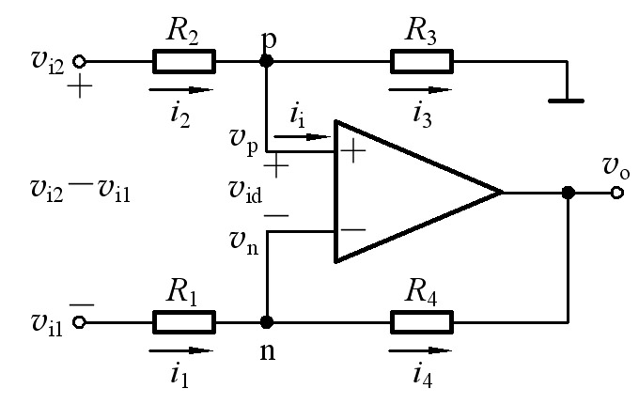
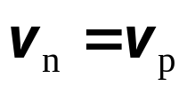
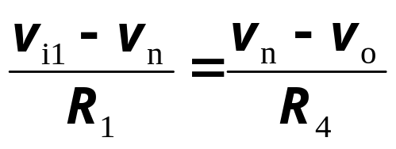
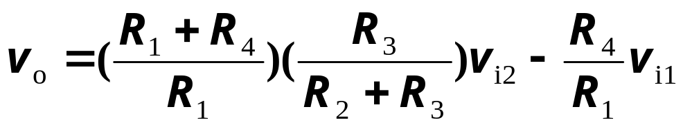
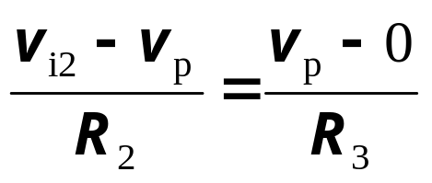
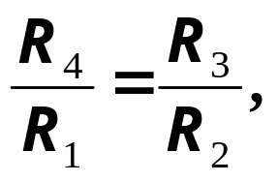
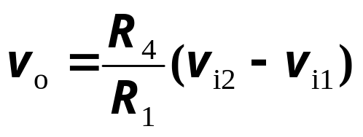


2.4.1 求差电路
从结构上看，它是反相输入和同相输入相结合的放大电路。
根据虚短、虚断和n、p点的KCL得：
当
则
若继续有
则

Slide 27
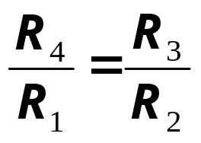
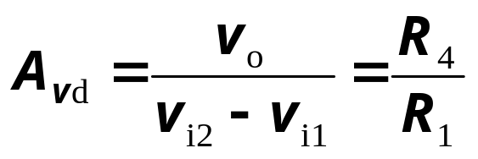
2.4.1 求差电路
时，
从放大器角度看
增益为
（该电路也称为差分电路或减法电路）

Slide 28
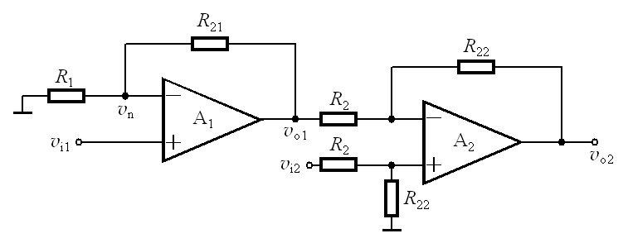
2.4.1 求差电路
一种高输入电阻的差分电路

Slide 29
2.4.2 仪用放大器
u_{i1}
u_{o1}
+
A1
R
R₁
R₂
a
–
u_{o}
R_{W}
A3
+
b
R
R₁
R₂
–
A2
u_{i2}
u_{o2}
+

Slide 30
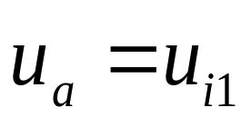
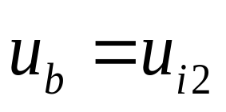
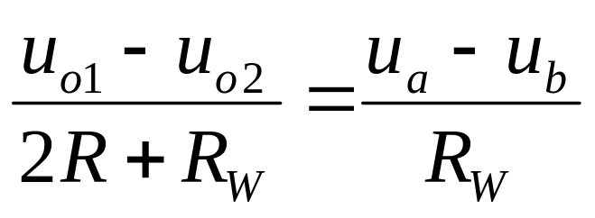
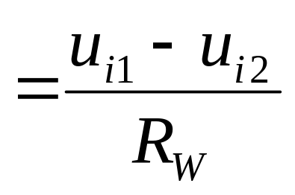


虚短路：
u_{i1}
u_{o1}
+
A1
虚开路：
R
a
R_{W}
b
R
–
A2
u_{i2}
u_{o2}
+

Slide 31


三运放电路是差动放大器，放大倍数可变。
由于输入均在同相端，此电路的输入电阻高。
R₁
R₂
–
u_{o}
A3
+
R₁
R₂

Slide 32
例：由仪用放大器组成的温度测量电路。
E=+5V
+
A₁
R₁
R₂
R
R
R
u_{o}
u_{i}
A₃
R_{W}
+
_
R
R₁
R₂
R
R_{t}
A₂
+
R_{t} ：热电阻
集成化仪用放大器

Slide 33


E=+5V
+
A₁
R₁
R₂
R
R
R
u_{o}
u_{i}
A₃
R_{W}
+
_
R
R₁
R₂
R
R_{t}
A₂
+
R_{t}=f (T°C)

Slide 34








2.4.3 求和电路
根据虚短、虚断和n点的KCL得：
（该电路也称为加法电路）
若
则有

Slide 35







2.4.4 积分电路和微分电路
1. 积分电路
根据“虚短”，得
根据“虚断”，得
因此
电容器被充电，其充电电流为
设电容器C的初始电压为零，则
式中，负号表示v_{O}与v_{I}在相位上是相反的。
（积分运算）

Slide 36




2.4.4 积分电路和微分电路
1. 积分电路
当v_{I}为阶跃电压时，有
v_{O}与 t 成线性关系

Slide 37



2.4.4 积分电路和微分电路
2. 微分电路
end

Slide 38
例：A/D变换器要求其输入电压的幅度为0 ~ +5V，现有信号变化范围为-5V~+5V。试设计一电平抬高电路，将其变化范围变为0~+5V。
u_{o}
u_{i}
电平抬高电路
A/D
计算机
+5V
+5V
+2.5V
-5V
u_{o} = 0.5u_{i}+2.5 V

Slide 39


u_{o} =0.5u_{i} +2.5 V
=0.5 (u_{i} +5) V
20kΩ
10kΩ
u_{i}
20kΩ
20kΩ
+5V
_
20kΩ
_
u_{o}
+
u_{o1}
10k Ω
+
5kΩ

Slide 40
运算电路要求
1. 熟记各种单运放组成的基本运算电路的电路图及放大倍数公式。
2. 掌握以上基本运算电路的级联组合的计算。
3. 会用 “虚开路(i_{i}=0)”和“虚短路(u₊=u–) ”分析给定运算电路的 放大倍数。
其他一些运算电路：对数与指数运算电路、乘法与除法运算电路等，由于课时的限制，不作为讲授内容。

Slide 41
§ 3.5 小结
运放概念、符号。
电路模型
电压传输特性
理想运放
虚短和虚断
同相放大器
电压跟随器
反相放大器
虚地
求和电路
求差电路
仪用运放

